Slide 1
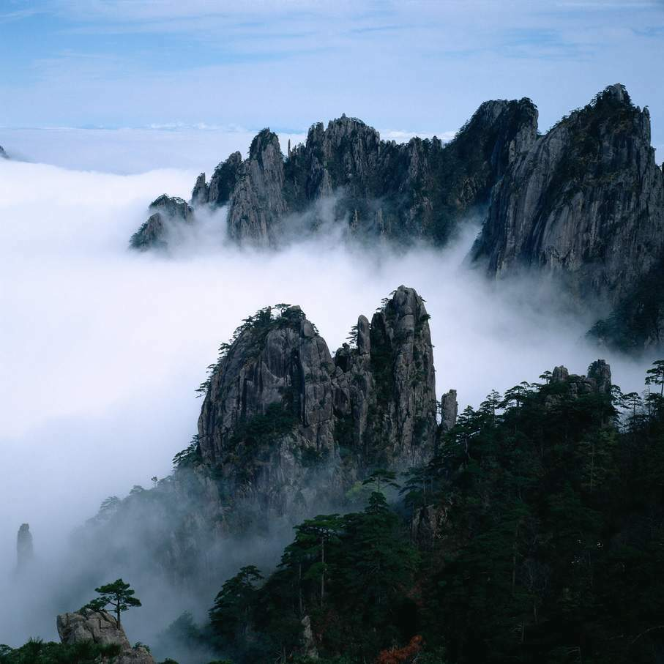


Slide 2
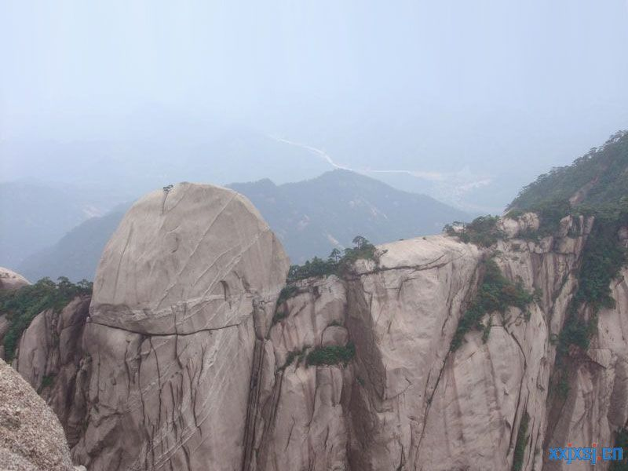
五岳归来不看山，
黄山归来不看岳。
------徐霞客

Slide 3
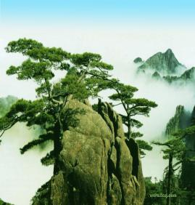
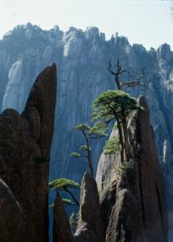

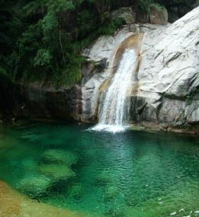

美丽的黄山
黄山被誉为“天下第一奇山”，以奇松、怪石、云海、温泉“四绝”闻名于世，而人们对黄山松更情有独钟，山顶上，陡崖边，处处都由它们潇洒、挺秀的身影。今天我们就一起走近《黄山松》。

Slide 4

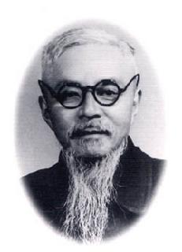
作者简介：
丰子恺（1989--1975）,原名丰润、丰仁，浙江崇德人。我国现代著名画家、文学家、美术音乐教育家、翻译家，是一位多方面卓有成就的文艺大师 。

Slide 5

检查自学情况
PPT模板：www.1ppt.com/moban/ PPT素材：www.1ppt.com/sucai/
PPT背景：www.1ppt.com/beijing/ PPT图表：www.1ppt.com/tubiao/
PPT下载：www.1ppt.com/xiazai/ PPT教程： www.1ppt.com/powerpoint/
资料下载：www.1ppt.com/ziliao/ 范文下载：www.1ppt.com/fanwen/
试卷下载：www.1ppt.com/shiti/ 教案下载：www.1ppt.com/jiaoan/
PPT论坛：www.1ppt.cn PPT课件：www.1ppt.com/kejian/
语文课件：www.1ppt.com/kejian/yuwen/ 数学课件：www.1ppt.com/kejian/shuxue/
英语课件：www.1ppt.com/kejian/yingyu/ 美术课件：www.1ppt.com/kejian/meishu/
科学课件：www.1ppt.com/kejian/kexue/ 物理课件：www.1ppt.com/kejian/wuli/
化学课件：www.1ppt.com/kejian/huaxue/ 生物课件：www.1ppt.com/kejian/shengwu/
地理课件：www.1ppt.com/kejian/dili/ 历史课件：www.1ppt.com/kejian/lishi/
1.看拼音写汉字。
miάo mó hú lún yì cè yǎo tiǎo
( 描 摹） (囫 囵) （臆 测） ( 窈 窕 )
pīng pīng tíng tíng shí suĭ xū wàn
（娉 娉 婷 婷 )（石 髓 )（须 蔓 ）
Notes:
PPT模板：www.1ppt.com/moban/ PPT素材：www.1ppt.com/sucai/
PPT背景：www.1ppt.com/beijing/ PPT图表：www.1ppt.com/tubiao/
PPT下载：www.1ppt.com/xiazai/ PPT教程： www.1ppt.com/powerpoint/
资料下载：www.1ppt.com/ziliao/ 范文下载：www.1ppt.com/fanwen/
试卷下载：www.1ppt.com/shiti/ 教案下载：www.1ppt.com/jiaoan/
PPT论坛：www.1ppt.cn PPT课件：www.1ppt.com/kejian/
语文课件：www.1ppt.com/kejian/yuwen/ 数学课件：www.1ppt.com/kejian/shuxue/
英语课件：www.1ppt.com/kejian/yingyu/ 美术课件：www.1ppt.com/kejian/meishu/
科学课件：www.1ppt.com/kejian/kexue/ 物理课件：www.1ppt.com/kejian/wuli/
化学课件：www.1ppt.com/kejian/huaxue/ 生物课件：www.1ppt.com/kejian/shengwu/
地理课件：www.1ppt.com/kejian/dili/ 历史课件：www.1ppt.com/kejian/lishi/

Slide 6

2、给下面多音字注意并组词。
{
（ ）
wàn
( )
须 蔓
蔓
（ ）
màn
（ ）
蔓延
3、理解下面重要词语。
描摹：
囫囵：
臆测：
窈窕：
娉娉婷婷：
描绘，摹写。
完整，整个儿。
主观的推测。
文静而美好的样子。
轻盈、美好的样子。形容女子姿态柔美。

Slide 7

初读课文,了解内容
1、初读课文，说说课文是从哪几个方面介绍黄山松的，并用一句简洁的话分别概括黄山松的特点。
（1）生长环境：扎根石缝，生命力顽强。
（2）生长姿态：姿态奇特，一心向着阳光。
（3）枝条长势：多枝密生，团结力强大。
2、给课文的第2、3、4、自然段分别加上小标题。
2自然段：黄山松生命力顽强。
3自然段：黄山松姿态奇特。
4自然段：黄山松具有强大的团结力。

Slide 8
精读感悟，体会写法
一、品读第二自然段
（1）学生齐读本段，边读边想：黄山松生长在怎样的环境里？它生长的怎么样？
黄山松生长在恶劣的环境里，却能长得郁郁苍苍，娉娉婷婷，可见其生命力之顽强。
（2）用一个常用来形容人的品性的词来形容黄山松扎根石缝的这个特点。除了这个词以外，你还能想到什么词吗？
顽强、坚强、坚忍等。

Slide 9

二、品读第三自然段
（1）指名读第三自然段，思考：从本段中找出一个高度概括黄山松这个特点的关键词。
姿态奇特 。
（2）为了突出黄山松的这个特点，作者主要采用了哪种写作方法？
对比。
（3）说说黄山松的这种生长姿态让你想到什么？谈谈你的感受。
从对待逆境的态度和行动去谈

Slide 10
三、品读第四自然段
（1）指名读第四自然段，思考：用自己的话说说“异常强大的团结力”是什么意思？
这里指黄山松枝繁叶茂，多枝密生。
（2）在本段中找出能体现“团结松”特点的词语或句子。
“密切的偎傍着” 、“觉得像铁铸的一般”。
（3）小练笔：读一读“我想象着它们初生时的状态，......，所以生成这个样子”，把你的想象或者感受写下来。

Slide 11

总结全文：
这篇课文从生长环境、生长姿态等方面分别介绍了黄山松扎根缝、姿态奇特的特点，赞颂了黄山松顽强的生命力和强大的凝聚力。

Slide 12
拓展延伸：
读文课文后，你是不是觉得作者不仅仅是在写黄山松，而是还想说点其他什么？
松树是坚韧顽强的，是团结的，人又何尝不应该如此呢？

Slide 13
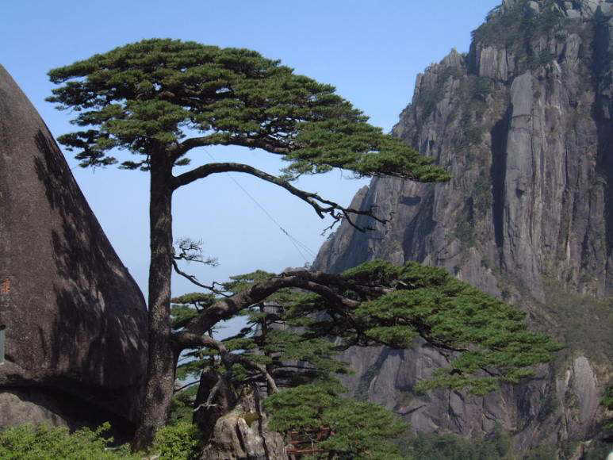

Slide 14
迎客松姿态优美，枝干遒劲，虽然饱经风霜，却仍然郁郁苍苍，充满生机。它有一丛青翠的枝干斜伸出去，如同好客的主人伸出手臂，热情地欢迎宾客的到来。如今,这棵迎客松已经成为黄山奇松的代表,乃至整个黄山的象征了.

Slide 15
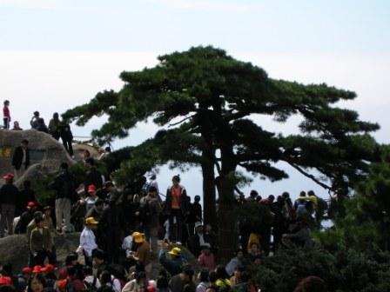
陪客松正对玉屏楼，如同一个绿色的巨人站在那儿，正陪同游人观赏美丽的黄山风光。

Slide 16
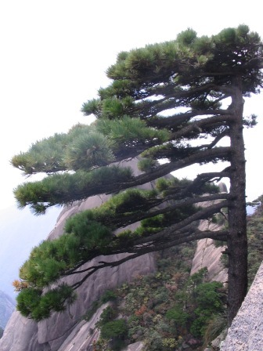
送客松姿态独特，枝干蟠曲，游人把它比作“天然盆景”。它向山下伸出长长的“手臂”，好像在跟游客依依不舍地告别。

Slide 17
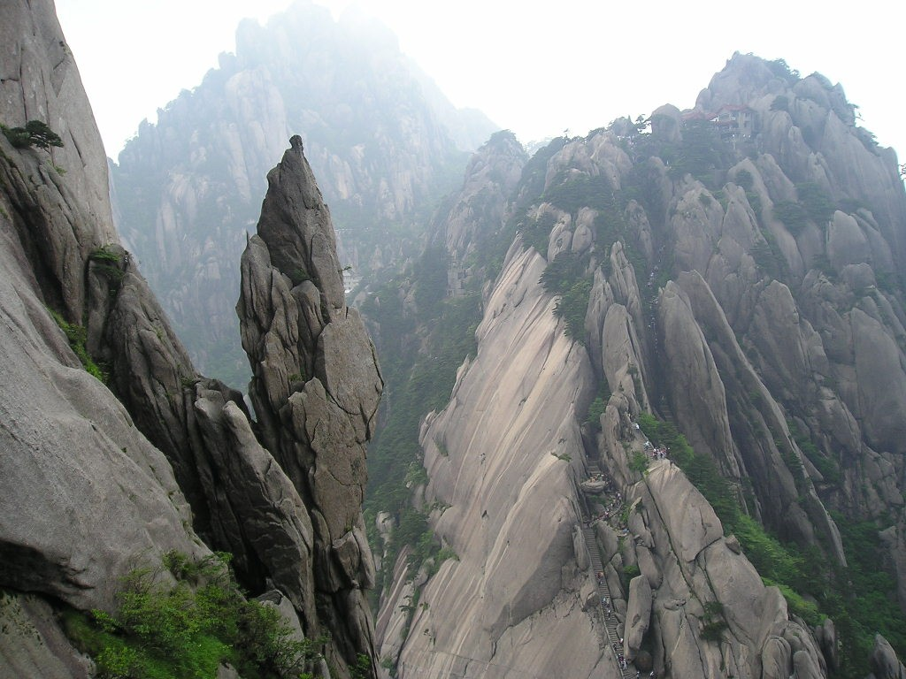

Slide 18
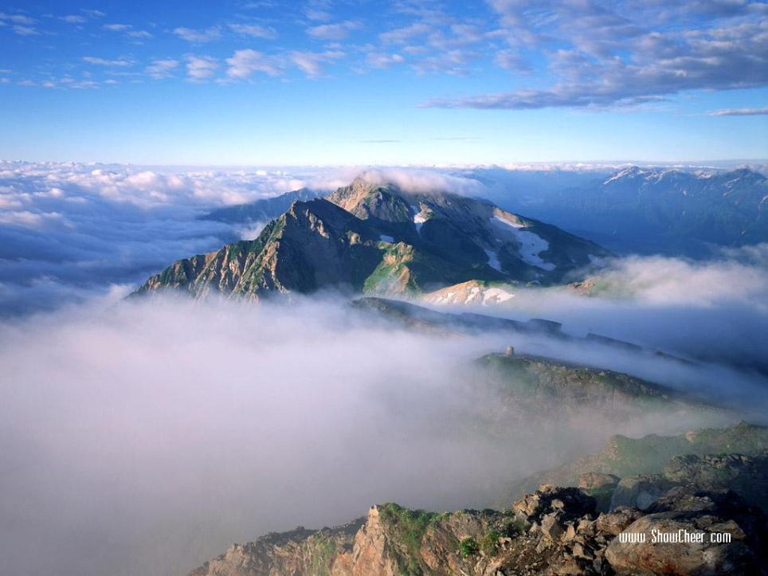

Slide 19


Slide 20
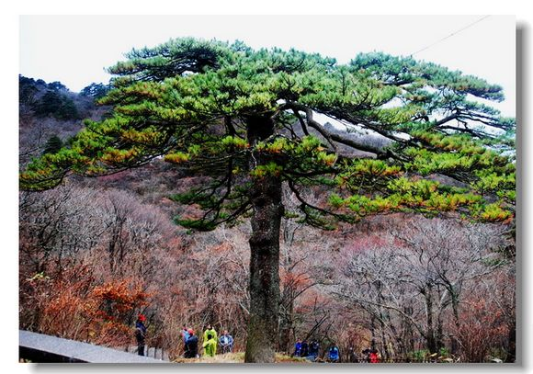

Slide 21
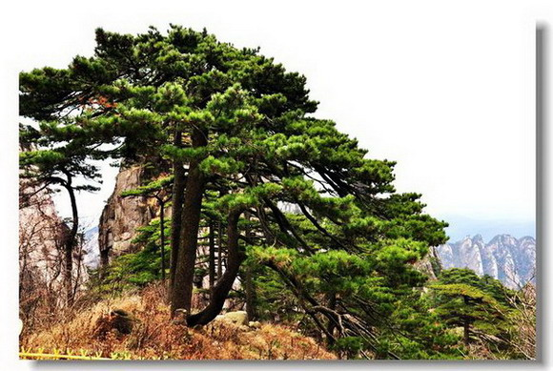

Slide 22
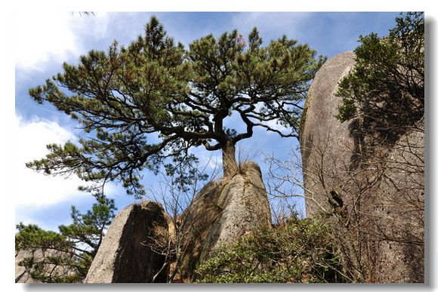

Slide 23
